Slide 1
Тема уроку: Механічний рух.

Slide 2
Механіка -
розділ фізики, в якому пояснюється механічний рух матеріальних тіл, а також взаємодії, які відбуваються при цьому між ними.

Slide 3
Механіка
Кінематика – розділ механіки, що вивчає рух тіл без урахування причин, які цей рух зумовили.
Динаміка – це розділ механіки, що вивчає причини зміни швидкості руху під дією інших сил.
Статика – це розділ механіки, що вивчає рівновагу тіл.

Slide 4
Основна задача механіки – визначити положення тіла в будь-який момент часу.
Положення тіла в просторі можна визначити тільки відносно інших тіл.

Slide 5
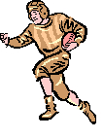
Механічний рух тіла
– зміна з часом його положення в просторі відносно інших тіл.

Slide 6
Механічний рух
Прямолінійний
Рівномірний
Криволінійний
Нерівномірний
Поступальний
Обертальний

Slide 7
Поступальний рух -
Рух тіла, під час якого всі його точки рухаються однаково.

Slide 8
Положення тіла відносне: воно різне відносно різних тіл відліку і пов`язаних з ними систем координат.
Будь-який механічний рух і, зокрема, стан спокою тіла є відносним.

Slide 9
Коли літак летить на хмарами, то пасажирам іноді здається, що літак падає вниз на хмари, чого насправді немає. Чим це можна пояснити?
Відповідь: Насправді хмари внаслідок конвекції піднімаються вгору і здається, ніби літак падає вниз.

Slide 10
Система відліку

Slide 12
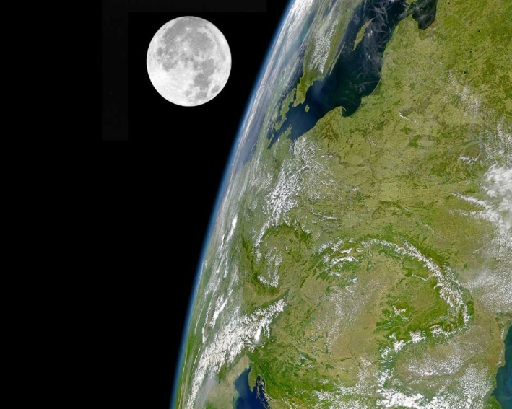
Матеріальна точка -
тіло, розмірами якого за даних умов можна знехтувати.

Slide 13
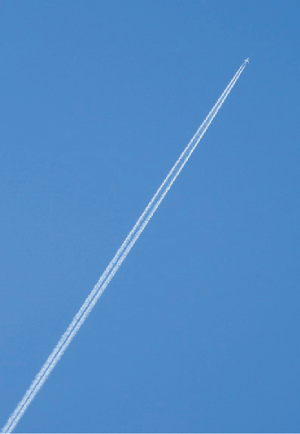
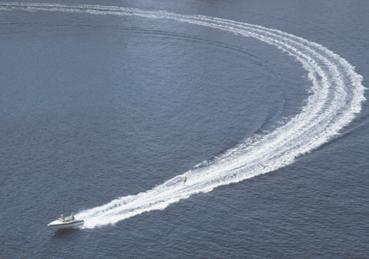
Траєкторія -
лінія, яку описує тіло під час свого руху.

